Slide 1
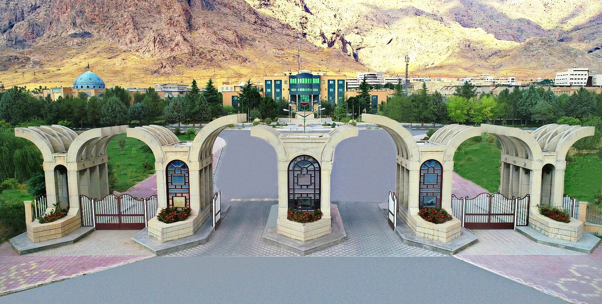



بسم الله الرحمن الرحیم
عنوان: تصحیح غیر خطی تابع توزیع گلئون هسته‌ای
نویسندگان: فریباعبدی؛ بیتا رضائی
ارائه دهنده: فریباعبدی
گروه فیزیک، دانشگاه رازی کرمانشاه

Slide 2
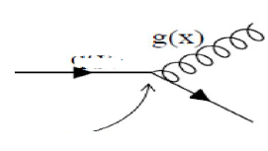
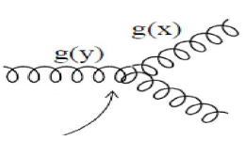
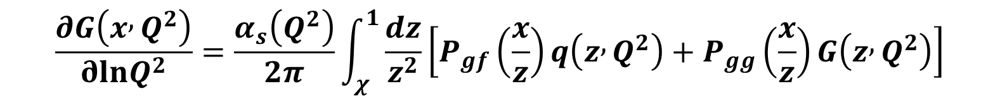
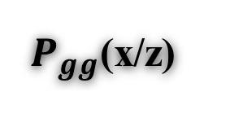
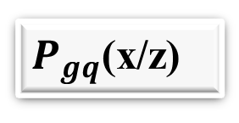
نمودار‌ها و نتایج
تابع توزیع غیرخطی گلئون در هسته‌ها
معادله GLR-MQ
معادله DGLAP
معادله ¹DGLAP
از روزهای اولیه مدل پارتون و اولین آزمایش‌های پراکندگی ناکشسان ژرف ، تعیین شکل دقیق توزیع گلئون نوکلئون هدف اصلی فیزیک هادرون انرژی بالا بوده است.
$$\frac{∂G\left(x , Q^{2}\right)}{∂lnQ^{2}}=\frac{α_{s}\left(Q^{2}\right)}{2π}\int_{χ}^{1}{\frac{dz}{z^{2}}}\left[P_{gf}\left(\frac{x}{z}\right)q\left(z , Q^{2}\right)+P_{gg}\left(\frac{x}{z}\right)G\left(z , Q^{2}\right)\right]$$
g(x)
g(x)
g(z)
q(z)
$P_{gg}$(x/z)
$P_{gq}$(x/z)
¹G. Altarelli and G. Parisi, Nucl. Phys. B 126, 298 (1977).

Slide 3
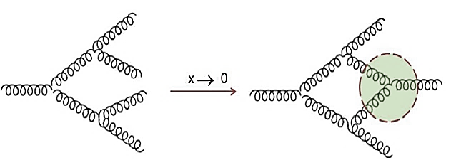
نمودار‌ها و نتایج
تابع توزیع غیرخطی گلئون در هسته‌ها
معادله GLR-MQ
معادله DGLAP
داده‌های پراکندگی ناکشسان ژرف الکترون-پروتون نشان می‌دهند که چگالی گلئون‌ها به شدت با کاهشx افزایش می‌یابد. معادله DGLAP نیز رشد سریع تابع توزیع گلئون را با کوچک شدن x پیش‌بینی می‌کند، که این امر منجر به نقض کران فروسات- مارتین و یکانی بودن سطح مقطع می‌گردد.
معادله‌ی ²GLR-MQ بر اساس دو فرآیند بنیادی در آبشار پارتونی بنا شده است:
1-
2-
²A. H. Mueller and J. w. Qiu, Nucl. Phys. B 268, 427 (1986).

Slide 4
نمودار‌ها و نتایج
تابع توزیع غیرخطی گلئون در هسته‌ها
معادله GLR-MQ
معادله DGLAP
Eq.1
Eq.2
Eq.3
t = ln Q²/ Λ²
Eq.4

Slide 5
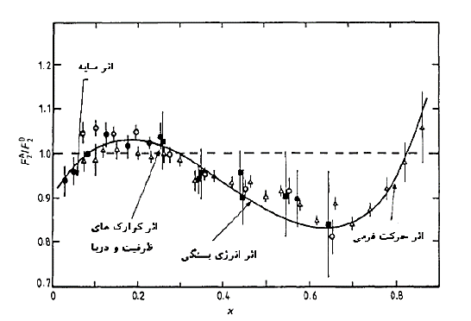
نمودار‌ها و نتایج
تابع توزیع غیرخطی گلئون در هسته‌ها
معادله GLR-MQ
معادله DGLAP
در سال 1983 گروه اروپایی ³EMC طی مطالعه‌ای بر پراکندگی ناکشسان ژرف میون‌ها از هسته‌های دوتریم و آهن، نتایج غیرمنتظره‌ای به دست آورد.
در ناحیه‌یx کوچک، سطح مقطع پراکندگی فوتون- هسته نسبت به مجموع سطح مقطع‌های پراکندگی فوتون - نوکلئون آزاد کاهش می‌یابد. این پدیده به اثر سایه‌ معروف است.
در چنین شرایطی، نوکلئون‌های لایه‌ی سطحی هسته، بخشی از شار ورودی را جذب یا پراکنده می‌کنند و در نتیجه، نوکلئون‌های داخلی هسته تحت «سایه» قرار می‌گیرند.
³J. J. Aubert et al. [European Muon Collaboration], Phys. Lett. B 123, 275-278, 1983.

Slide 6
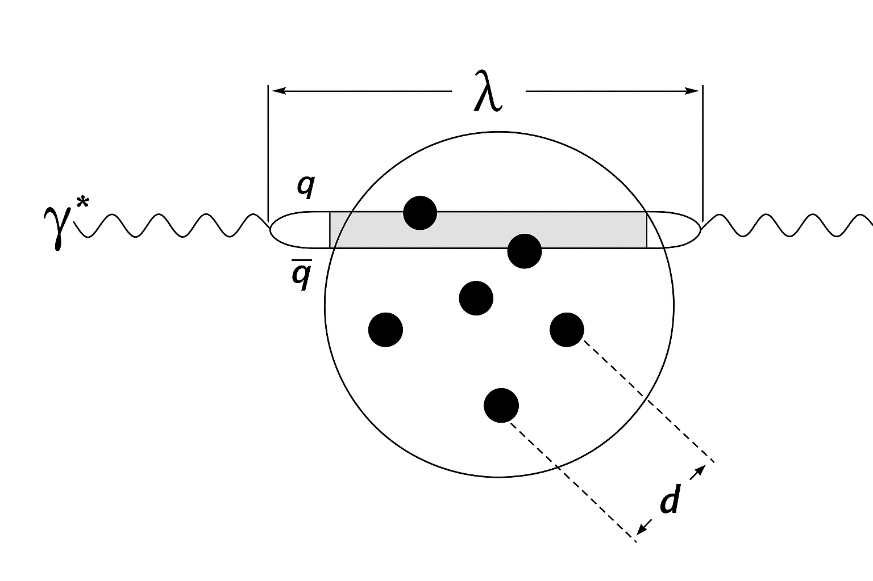
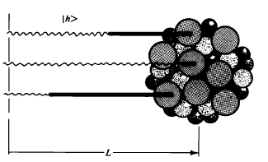
نمودار‌ها و نتایج
تابع توزیع غیرخطی گلئون در هسته‌ها
معادله GLR-MQ
معادله DGLAP
پارامتری کردن تابع توزیع گلئون⁴ در پروتون آزاد:
در هسته‌ها
⁴R. S. Thorne, Phys. Rev. D 71, 054024 (2005).

Slide 7
نمودار‌ها و نتایج
تابع توزیع غیرخطی گلئون در هسته‌ها
معادله GLR-MQ
معادله DGLAP
تابع توزیع گلئون هسته ای به ازای هر نوکلئون برایAu-197

Slide 8
نمودار‌ها و نتایج
تابع توزیع غیرخطی گلئون در هسته‌ها
معادله GLR-MQ
معادله DGLAP
نتایج مربوط به اثرات سایه در نسبت تابع توزیع گلئون هسته‌ای

Slide 9
نمودار‌ها و نتایج
تابع توزیع غیرخطی گلئون در هسته‌ها
معادله GLR-MQ
معادله DGLAP
ترم غیر خطی مربوط به تابع توزیع گلئون

Slide 10
نمودار‌ها و نتایج
تابع توزیع غیرخطی گلئون در هسته‌ها
معادله GLR-MQ
معادله DGLAP
نتایج تصحیحات غیر خطی به ازای هر نوکلئون برای Au-197
Rausch–Guzey– Klasen: RGK

Slide 11
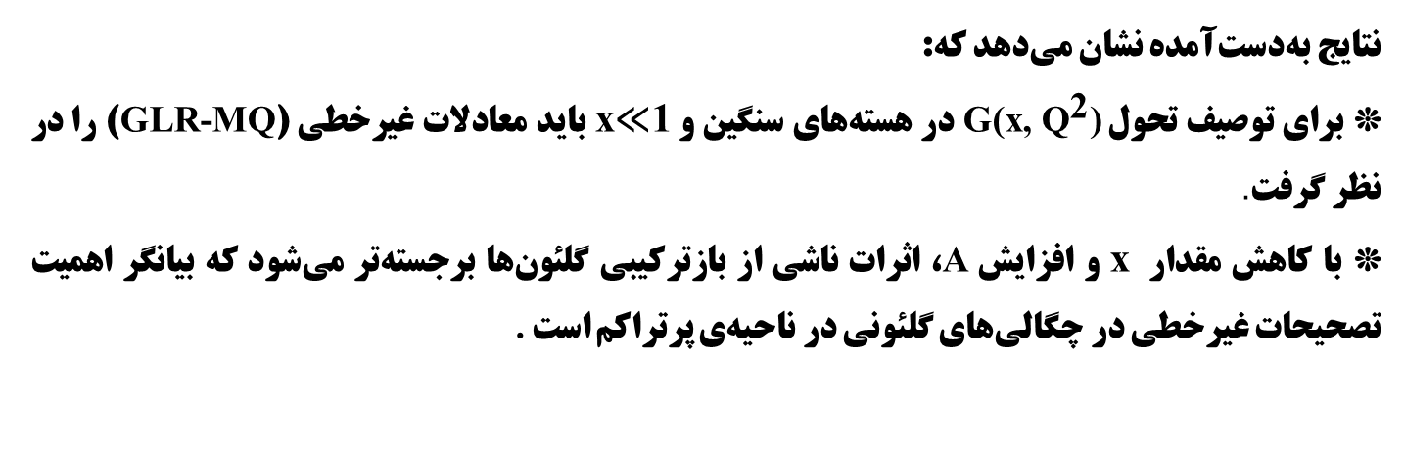
نتایج:
نتایج به‌دست‌آمده نشان می‌دهد که:
* برای توصیف تحول $\text{G}\text{(}\text{x}\text{, }{\text{Q}}^{\text{2}}\text{)}$ در هسته‌های سنگین و $\text{x}\text{≪}\text{1}$باید معادلات غیرخطی (GLR-MQ) را در نظر گرفت.
* با کاهش مقدار x و افزایش A، اثرات ناشی از بازترکیبی گلئون‌ها برجسته‌تر می‌شود که بیانگر اهمیت تصحیحات غیرخطی در چگالی‌های گلئونی در ناحیه‌ی پر‌تراکم است.

Slide 12
سپاسگزاری
از اینکه به ارائه من توجه کردید، سپاسگزارم.
در پایان از همه کسانی که در برگزاری این کنفرانس سهیم بودند، تشکر می‌کنم.
پایان

